Slide 1
ENERGETIKAI INFORMATIKA I.
Sándorfalvi György
Óbudai Egyetem, Kandó Kálmán Villamosmérnöki Kar
Villamosenergetikai Intézet
Budapest, 1034 Bécsi u. 96/b.
sandorfalvi.gyorgy@kvk.uni-obuda.hu

Slide 2
TÉMAKÖRÖK
Energetikai Informatika I.
  Épületen belüli automatizálási feladatok
  Érzékelő és beavatkozó elemek
  Épületautomatizálásban alkalmazott protokollok
  PLC programozás
Energetikai Informatika II.
  Informatikai rendszerek
  Adatátvitel
  Fogyasztói befolyásolás
  Elszámolási mérések
  SCADA rendszerek
  Hálózatszámítás
  Térinformatika

Slide 3
OKTATÓK
dr. Kemény József (kemeny.jozsef@kvk.uni-obuda.hu)
dr. Kádár Péter (kadar.peter@kvk.uni-obuda.hu)
Barlangi Attila (barlangi.attila@kvk.uni-obuda.hu)
Sándorfalvi György (sandorfalvi.gyorgy@kvk.uni-obuda.hu)

Slide 4
EN. INF. I. TÉMAKÖRÖK
A villamos energetika informatikai piramisa, folyamatainak klasszikus és modern irányítástechnikai megoldásai
Épületen belüli automatizálási feladatok
  Tűzfelügyelet
  Hő- és füstelvezetési rendszerek
  Vagyonvédelmi berendezések
  HVAC rendszerek
  Világítás és árnyékolástechnika
  Megjelenítés
  Egyéb feladatok

Slide 5
EN. INF. I. TÉMAKÖRÖK
Érzékelők és beavatkozó elemek
Épületautomatizálásban használt buszrendszerek
PLC alkalmazása az épületautomatizálásban
  A PLC felépítése
  A PLC működése
  A PLC programozása
  Alkalmazási példák

Slide 6
PLC.
Sándorfalvi György
Óbudai Egyetem, Kandó Kálmán Villamosmérnöki Kar
Villamosenergetikai Intézet
Budapest, 1034 Bécsi u. 96/b.
sandorfalvi.gyorgy@kvk.uni-obuda.hu

Slide 7
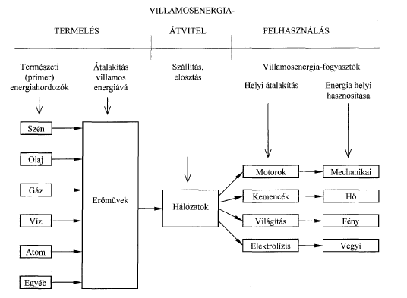
PLC

Slide 8
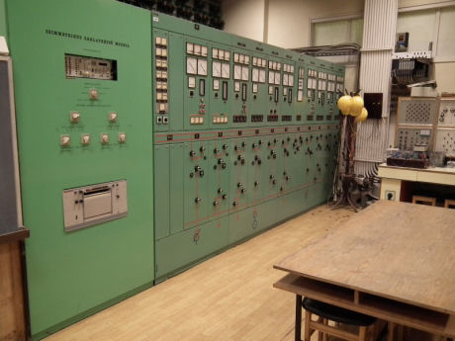
A múlt: relés logika

Slide 9
Hol használnak PLC-t?
Ipari automatizálás
  Gyártó-gépsorok
  Ipari robotok
  CNC
  alállomási irányítástechnika
  átkapcsoló automatikák
  Stb.
Épület automatizálás
  Hő- és füstelvezetés
  Világításvezérlés, árnyékolásvezérlés
  HVAC
  Energiagazdálkodás
  Stb.

Slide 10
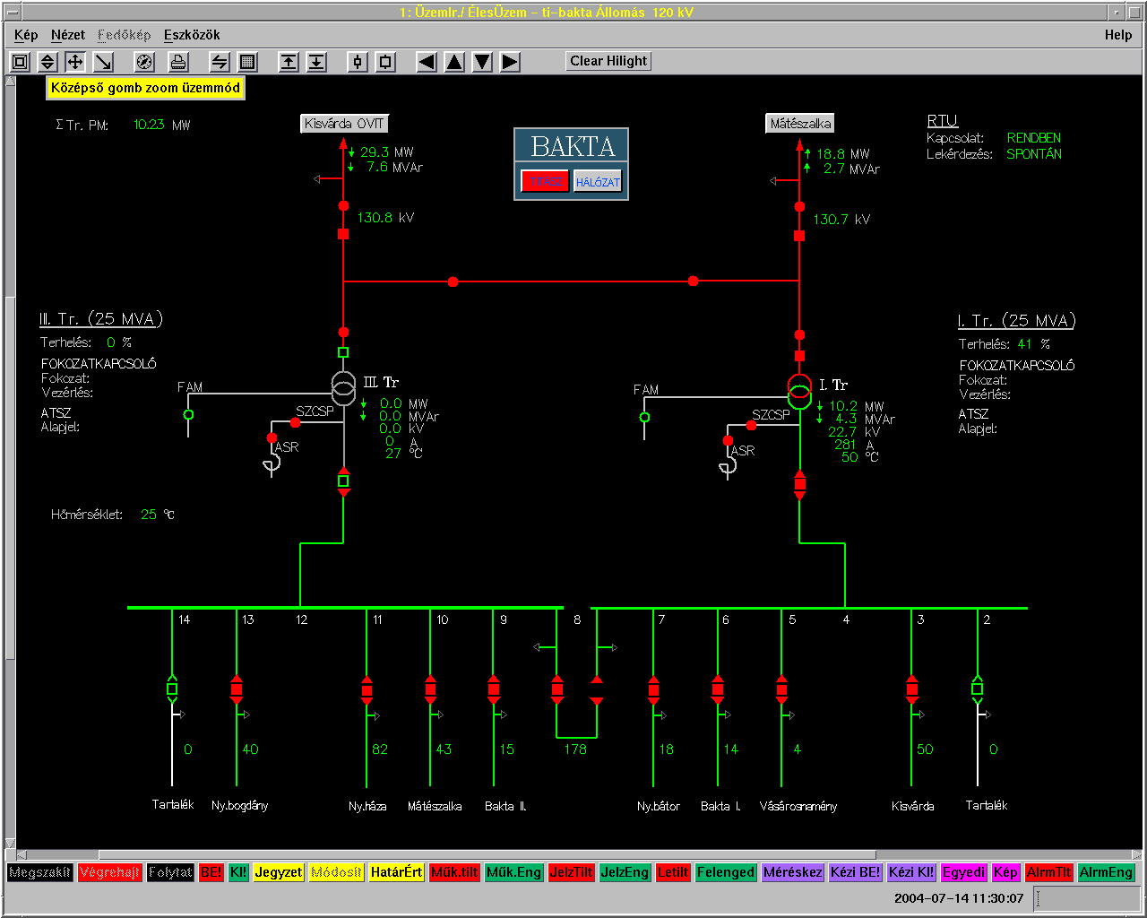
Hol használhatnak PLC-t az energetikában?

Slide 11
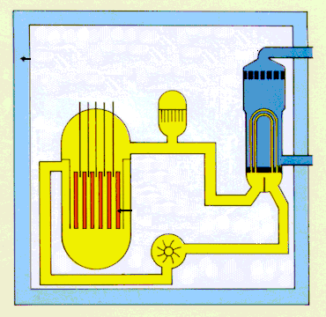
Hol használhatnak PLC-t az energetikában?
Primerköri térfogat kompenzátor vezérlése
Cél:
Primerköri víz 123 bar nyomáson, 325ºC hőmérsékleten tartása
Beavatkozási lehetőségek:
1620kW –os fűtés szabályozott bekapcsolása
270C „hűtővíz” bejuttatása 4 befecskendező-szeleppel maximum 20 tonna/óra sebességgel

Slide 12
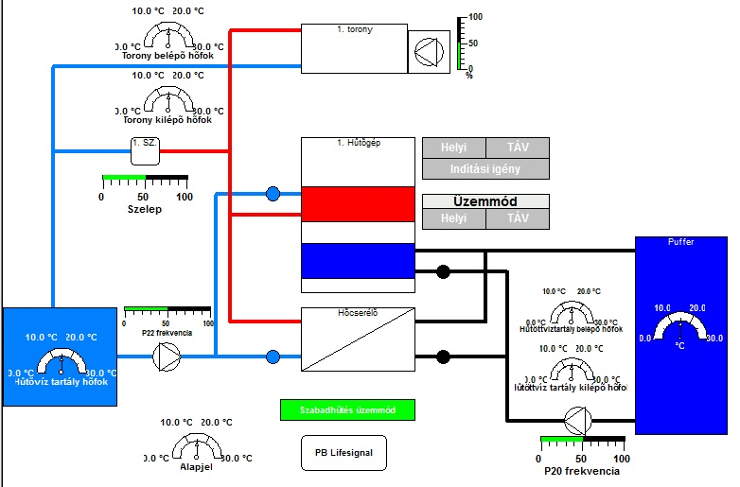
Hol használhatnak PLC-t az energetikában?

Slide 13
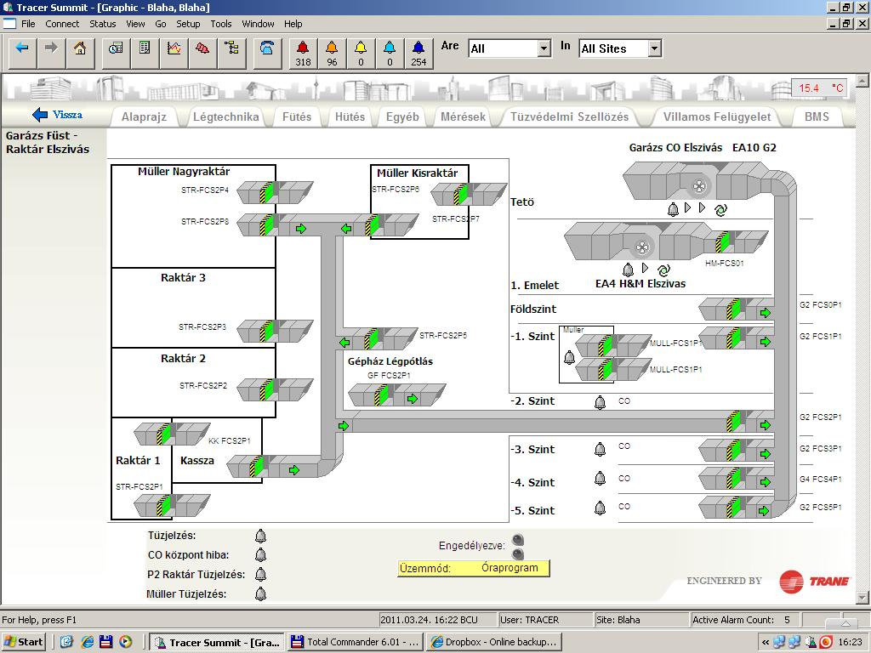
Hol használhatnak PLC-t az energetikában?

Slide 14
PLC
PLC (Programmable Logic Controller): Elsősorban ipari folyamatirányításra használt mikroszámítógép. Ezeket a számítógépeket eleve ipari célokra építik, és ennek megfelelően könnyebben programozhatóak egyes feladatokhoz, mint a PC-k.

Slide 15
PLC feladata
Vezérlés
Folyamatos
Logikai
Lineáris
Nem-lineáris
Feltételes
Ismétlődő
Időbeli
Esemény vezérelt

Slide 16
PLC története
Korábban relés logikát használtak (M3 labor)
1970-es évektől használják ipari mennyiségben
Népszerűségének okai:
  Komplex rendszerek költséghatékonyan üzemeltethetőek
  Flexibilis, könnyen átalakítható
  Nagyobb számítási kapacitás, kifinomultabb vezérlés
  Könnyebb hibakeresés csökkenti a kiesési időket
  Megbízható alkatrészekkel több évig problémamentesen üzemeltethetőek

Slide 17
PLC felépítése
PLC
Tápegység
CPU modul
Programozó egység
Program memória
Központi logikai és jelfeldolgozói egység
Bemeneti modulok
Bemeneti jelek
Adat memória
Kimeneti modulok
Kimeneti jelek
Kommunikációs egység

Slide 18
PLC felépítése
CPU modul:
A PLC központi egysége, amely a logikai számításokat végzi és az utasításokat hajtja végre. Futtatja a memóriájában elraktározott programot, és vezérli a többi alkotóelemet. Általában található rajta valamilyen kommunikációs port, amely a többek között számítógépes programozást, kijelzők, terminálok csatlakoztatását teszi lehetővé. Ez legtöbb esetben RS232, RS422, RJ45, vagy valamilyen saját interfész. Az egység tartalmaz még egy RAM vagy EPROM memóriát is, amiben a program illetve a kiválasztott változók értéke tárolódik.

Slide 19
PLC felépítése
Tápegység Ez a modul szolgáltatja a PLC moduljainak az áramellátást. A RAM memóriát tartalmazó CPU-khoz általában akkut is tartalmazó tápegységeket választanak, hogy a program áramszünet esetén is megmaradjon.
I/O egységek Ezek az egységek skálázzák, alakítják a bemenő jeleket a CPU számára elfogadhatóvá, a kimenő jeleket pedig vissza az ipari feszültségekhez. Ezek lehetnek digitális vagy analóg egységek. A digitális egységek kimeneteire vagy kapcsol áramot, vagy nem. Ez történhet relékkel, vagy félvezetőkkel. A relék előnye a félvezetős megoldással szemben, hogy nagy áramok kapcsolásához is olcsó megoldást nyújtanak, de nem túl gyorsak. A legnagyobb relékkel elérhető kapcsolási frekvencia 10 Hz körül mozog. Ezzel szemben a félvezetős megoldások kapcsolási frekvenciája akár 100 Hz fölé is mehet, viszont ha ezekkel nagy feszültségeket szeretnénk kapcsolni, azt már csak eléggé drágán tehetjük meg. A digitális egységek ki/bemenetein általában 24, 48, 60, 220 V feszültség szokott lenni. Léteznek olyan egységek is, amelyek képesek váltakozó áramot is fogadni vagy leadni. Az analóg I/O egységekben A/D és D/A konverterek vannak. Ezek a bejövő feszültségeket digitális jelekké, vagy a digitális jeleket analóggá alakítják.

Slide 20
A PLC részegységeinek feladata
Digitális bemeneti modulok Digitális Kimeneti modulok
5 VDC - 230 VAC
bemeneti szűrő: 0.2 ms + 3.0 ms
PNP & NPN bemenetek
2, 3, 4-vezetékes összeköttetés
2,4,8 csatorna modulonként
potenciálmentes bemenetek 24V AC/DC
rövidzár védett érzékelő, betáplálás és
diagnosztika
Behatolás-jelző érzékelők
NAMUR
EEx[i] bemenetek
5 Volt DC - 230 V AC
0.5A - 16.0 A
NPN & PNP típusok
1-, 2-, 4-, 8-csatorna modulonként
Optocsatolós-, Relés- vagy SSR-kimenet
Rövidzár- és Bekötés-diagnosztika (opció)

Slide 21
A PLC részegységeinek feladata
Analóg bemeneti modulok Analóg Kimeneti modulok
0 -20mA, 4 - 20mA, 0-1A, 0-5A
0 -10VDC, + /- 10VDC,
2 & 4 csatornás
Hőelemek (PT, Ni, stb.)
Ellenállásmérés nyúlásmérőbélyeghez
12-16-bites felbontás
0 -20mA, 4 - 20mA
0 -10VDC, + /- 10VDC,
2 & 4 csatornás
Speciális modulok
Encoder Interface
SSI Transmitter Interface
előre-/hátra-számláló, frekvenciaszámláló
PWM kimenetek, impulzus-adó
Gateway; RS232/485/TTY, AS-I, DALI, ENOCEAN, MP
Adatcserélő csatlakozók
Stepper Interface
Bluetooth

Slide 22
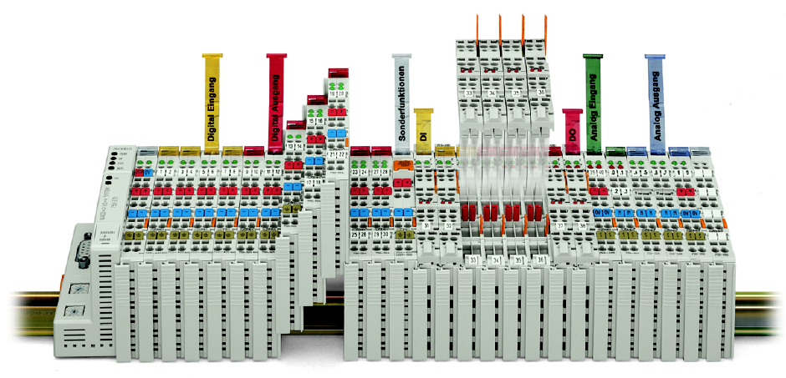
PLC felépítése
Speciális csatolók / rendszerelemek
Digitális kimenetek
Analóg bemenetek
Digitális bemenetek
Analóg kimenetek
CPU egység

Slide 23







Terepi busz-szabványok
Ethernet
LONWORKS®
SDS
ModBus
ControlNet
Online katalógus bemutatása!

Slide 24
PLC szoftver felépítése
Firmware: Ez a PLC operációs rendszere.
Funkciói:
- interpreter funkció a felhasználói program értelmezésére és
Végrehajtására
- státusszó-generálás funkció
- önteszt funkció
- kommunikációs vonalak kezelése
- ember-gép kapcsolat
programfejlesztési funkciók
Felhasználói programok:
Ezáltal válik a PLC alkalmassá az adott vezérlési feladatra.

Slide 25
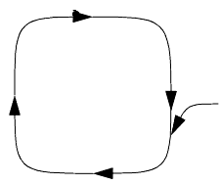
PLC vezérlési hurok
A PLC program megváltoztatja a kimeneteit a bemenetek kiértékelés után
Kimenetek új értékre állítása
Bekapcsolás
Bemenetek beolvasása
Folyamatváltás, és a PLC megáll amíg ellenőrzi saját működését

Slide 26
PLC programozása
2003: IEC 61131-3(!)
Létradiagram (LD)
Funkcióblokk diagram (FBD)
Strukturált szöveg (ST)
Instrukciós lista (IL)
Szekvenciális funkció táblázat (SFC)

Slide 27
PLc programozása
Szöveges / utasításlistás
A szöveges megjelenítési mód hasonlít a hagyományos PC-s programnyelvekre leginkább. Ez azonban nem annyira áttekinthető, mint a grafikus módok. A lényege, hogy különböző a gép által érthető „mondatokkal” adjuk meg, hogy mit is csináljon majd a PLC. Ezeket a mondatokat a fordítóprogram lefordítja a PLC számára érthető programnyelvre, majd áttölthetjük azt a PLC programtárába.
Blokkdiagram
Ez az ábrázolási mód grafikus, inkább a villamosmérnökök számára átlátható. Hasonlít egy rendes áramköri rajzhoz. A programozó a képernyőre rajzolhatja a logikai kapukat, logikai egységeket, időzítőket, egyéb alkotóelemeket. Ezeket összekötve áramkörként definiálhatja a programot. Másik lehetőség, hogy az áramkör nem logikai egységekből épül fel, hanem virtuális reléket, tekercseket köthet össze a fejlesztő.
Létradiagram
Ez a másik alapvető grafikus programozási módszer, amely az információtechnológiában járatos emberek számára nyújt könnyű áttekinthetőséget. Itt egy sínre illeszthetünk bizonyos feltételekhez kötött utasításokat. A PLC minden időpontban megvizsgálja, hogy mely feltételek teljesülnek, és az azokhoz tartozó utasításokat elkezdi végrehajtani.

Slide 28
PLC programozása
A programot általában valamilyen speciális programozó kábel segítségével lehet programozni. A programot lehet RAM, vagy Flash memóriában is tárolni. (Általában a Flash memória miatt a próbálkozásokat RAM-ban tárolják. Szimulációs üzemmódban a program hardver nélkül is tesztelhető.
A PLC elhelyezett START-STOP kapcsoló a program tápfeszültségre vonatkoztatott automatikus indítását/tiltását befolyásolja.

Slide 29
PLC programozása
Változó típusok:
BOOLEAN 0-1, FALSE-TRUE
BYTE 0 - 255
WORD 0 - 65535
DWORD 0 – 4294967295
INT -32768 – 32768
UINT 0 – 65535
DINT -2147483648 – 2147483648
UDINT 0 - 4294967295
REAL 1.175494351e-38 - 3.402823466e+38

Slide 30
PLC programozása
Változók lehetnek:
Kontansok
Nem felejtő változók
Perzisztens változók
Lokális változók
Lokális bemeneti változók
Lokális kimeneti változók
Globális változók.

Slide 31
PLC programozása
Alap funkciók:
- Logikai műveletek (AND, OR, XOR, NOT)
RS tároló
Számlálók
Időzítők (TON, TOF)
Él érzékelés (R_TRIG, F_TRIG)
Speciális funkciók:
Egyedi Funkció blokk létrahozása
Egyedi Adattípus létrehozása
Vizualizáció

Slide 32
PLC programozása
Alkalmazási példák:
  Lépcsőház világítás
  ETRA automatika
  ÁTRAK automatika
  Transzformátor fokozatszabályzás

Slide 33
Köszönöm megtisztelő figyelmüket!
Sándorfalvi György
sandorfalvi.gyorgy@kvk.uni-obuda.hu

